Slide 1
Муниципальное бюджетное дошкольное образовательное учреждение
Казачинский Детский сад «Солнышко»
Группа
«Солнечные зайчики»
Визитная карточка

Slide 2
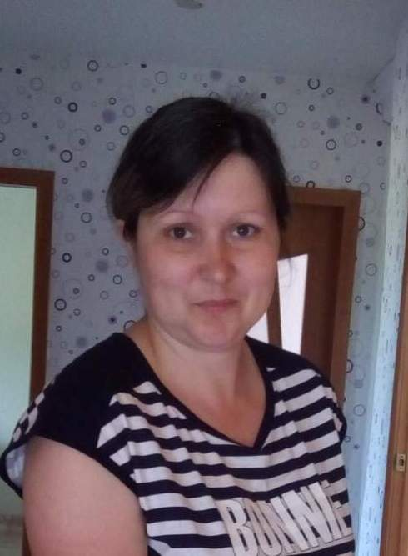
В нашей старшей группе 25 детей
старшего дошкольного возраста:
16 мальчиков и 9 девочек.
Воспитатели:
Кириллова Татьяна Юрьевна
Золотухина Марияя Анатольевна
Младший воспитатель:
Гусаимова Екатерина
Геннадьевна

Slide 3
Кириллова Татьяна Юрьевна . Окончила Красноярский Педагогический Университет им. Астафьева . Присуждена квалификация учитель физики, учитель информатики по специальности «физика с дополнительной специальностью информатика». В 2016 году прошла профессиональную переподготовку «Воспитатель ДОУ. Педагогическая деятельность в дошкольном образовании. Образование и педагогика». В 2018 году прошла обучение в КИПК по теме «Использование игровой технологии В.В.Воскобовича «Сказочные лабиринты игры» в аспекте ФГОС ДО» В 2018 г. прошла дополнительную профессиональную подготовку по программе «Здоровьесберегающая деятельность образовательных организаций в условиях реализации ФГОС »

Slide 4
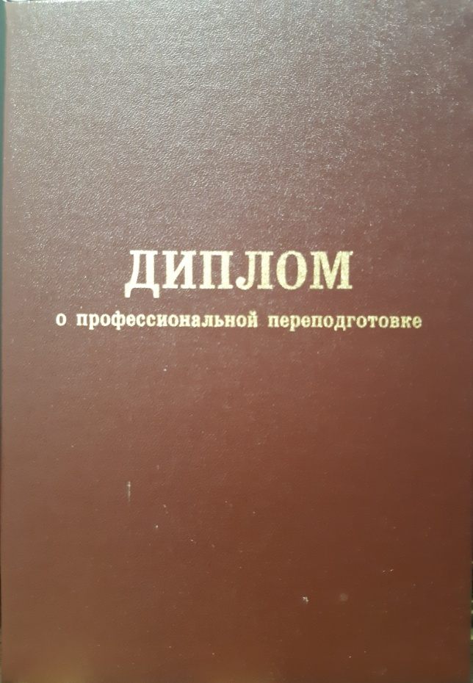
МОИ ДОСТИЖЕНИЯ

Slide 5
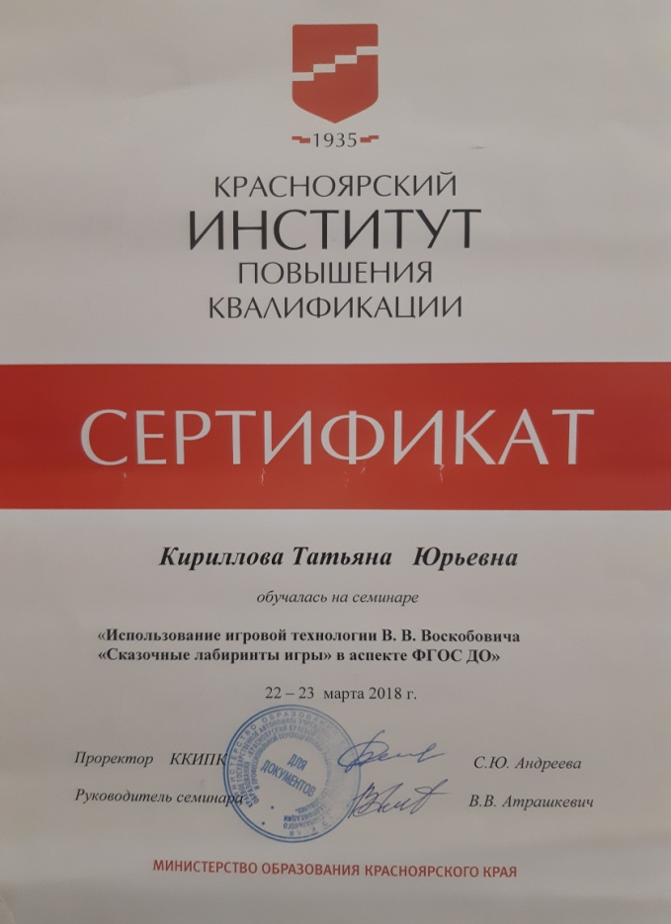
МОИ ДОСТИЖЕНИЯ

Slide 6
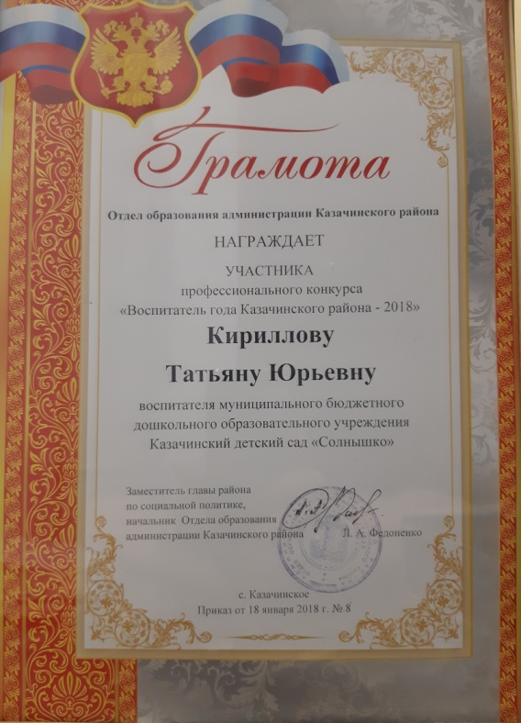
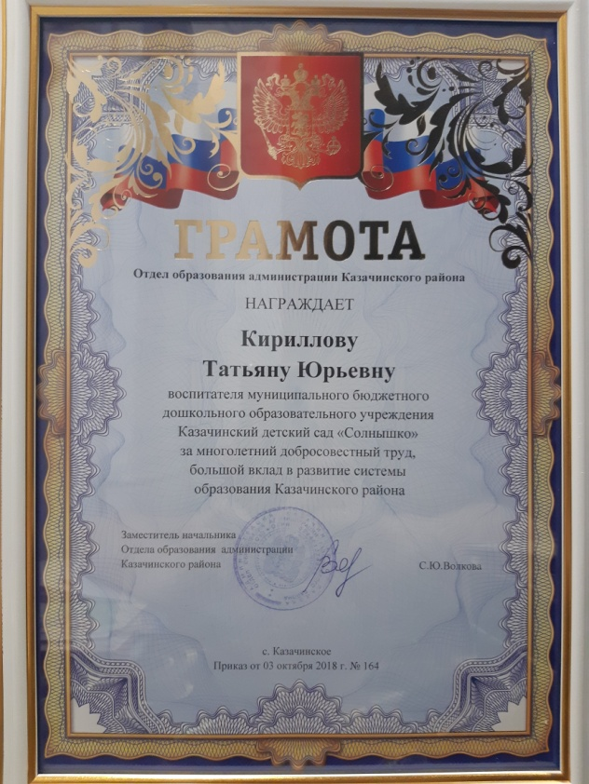
МОИ ДОСТИЖЕНИЯ

Slide 7
В нашей группе все прелестны: девочки и мальчики.
А зовут нас очень нежно: «Солнечные зайчики».

Slide 8
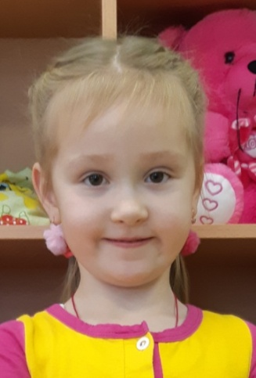
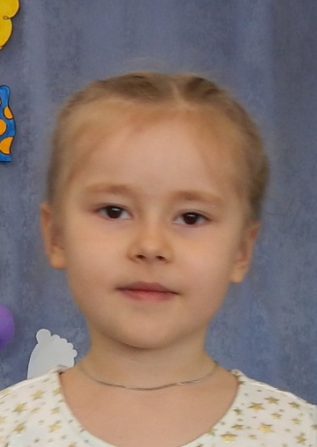
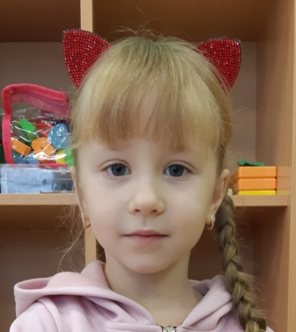
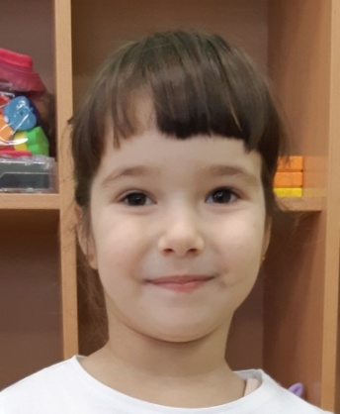
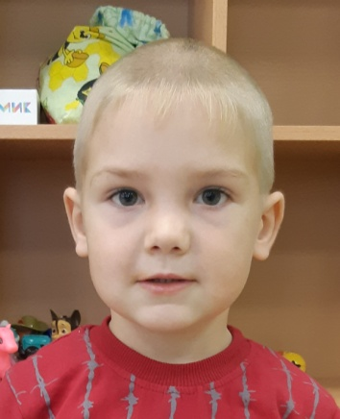
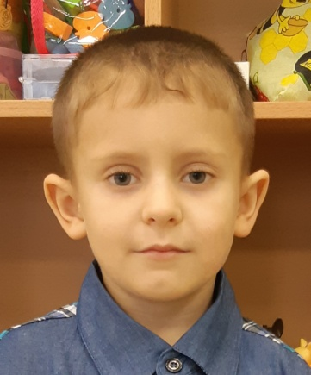
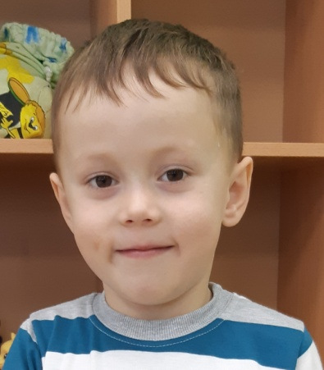
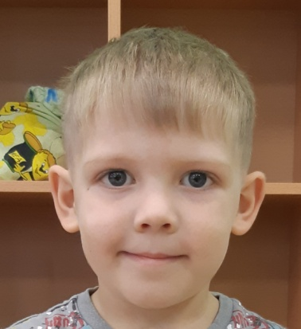
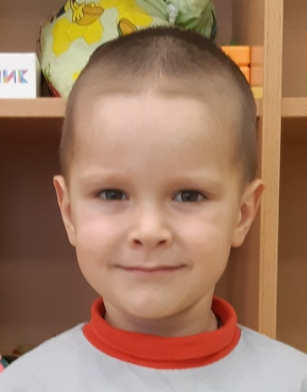
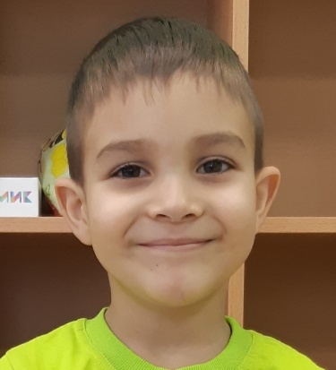
Ермаков Николай
Крестосяк Кира
Шинкевич Арина
Осипенко Алина
Якоби Эвелина
Молчанов Кирилл
Ушаков Дмитрий
Андреев Иван
Яковлев Андрей
Гроцкий Тимур
Мареев Александр

Slide 9
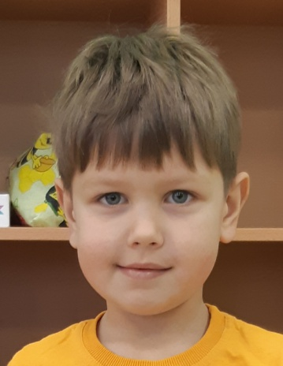
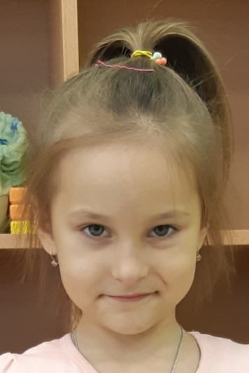
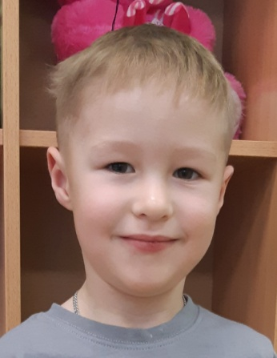
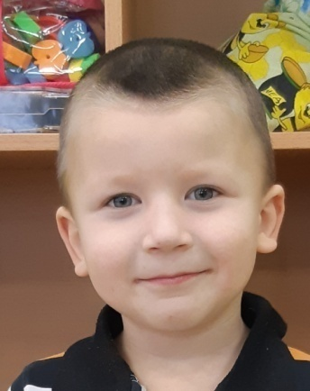
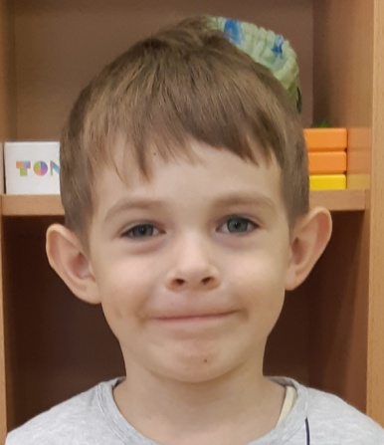
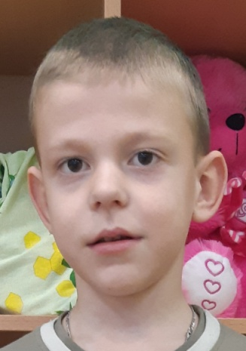
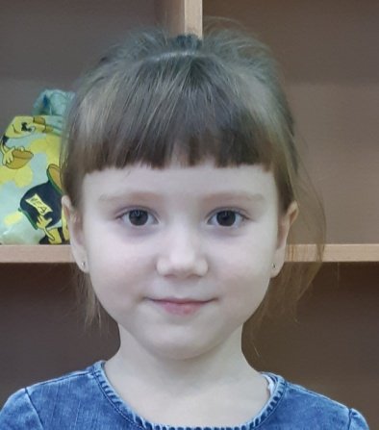
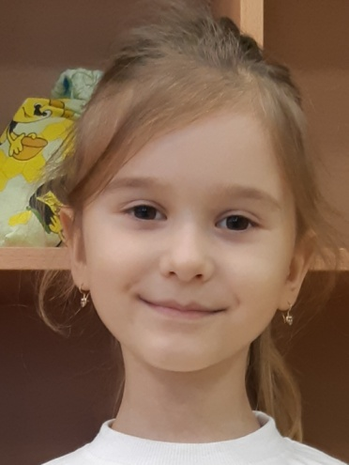
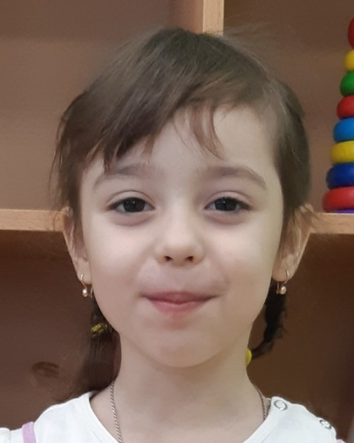
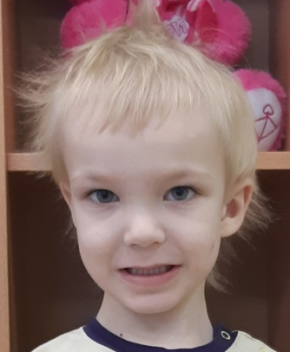
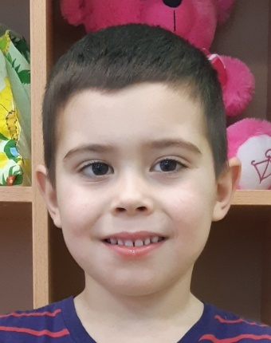
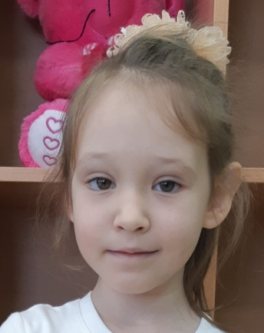
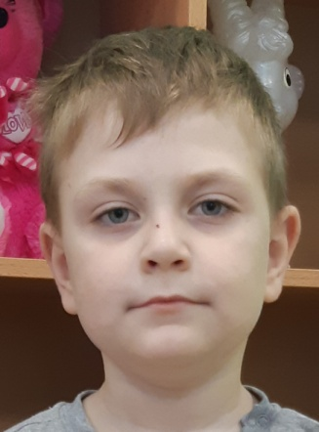
Якубов Егор
Григорьев Андрей
Назаров Игорь
Тарханов Егор
Колосова Елизавета
Кириллов Матвей
Мухамедзянова Альмира
Сафиулина Зарина
Крестосяк Кристина
Поддубный Михаил
Красновский Илья
Кольцова Анна
Криволуцкий Виктор

Slide 10
Наш девиз:
"Солнечные зайчики" группу называем. В детский садик бодро утром мы шагаем. Наших "заек" солнечных любит весь детсад, "Солнечные зайчики" - группа, просто клад!

Slide 11
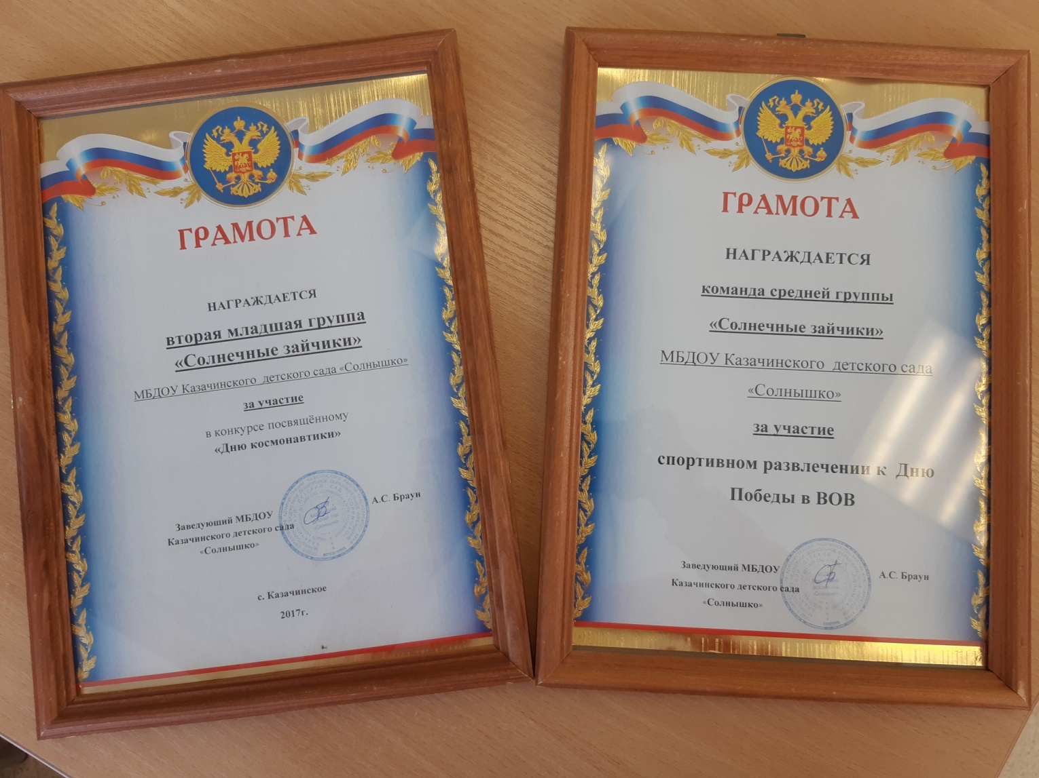
Наши достижения:

Slide 12
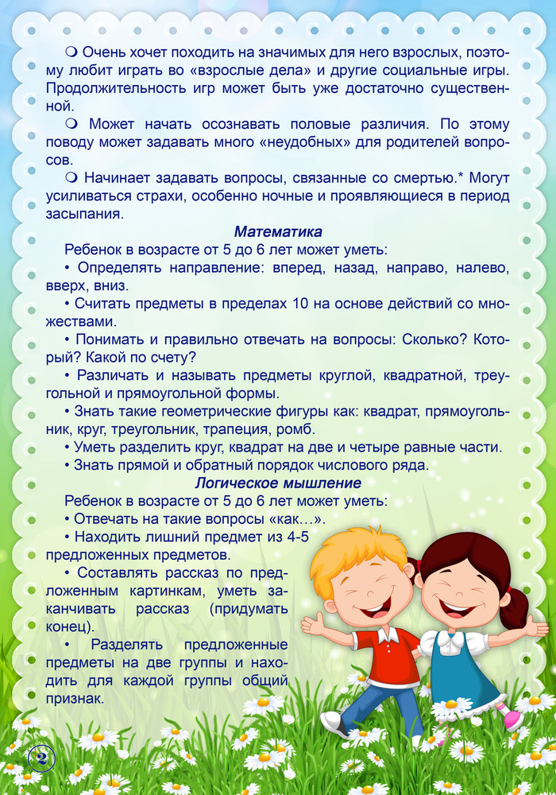

Slide 15
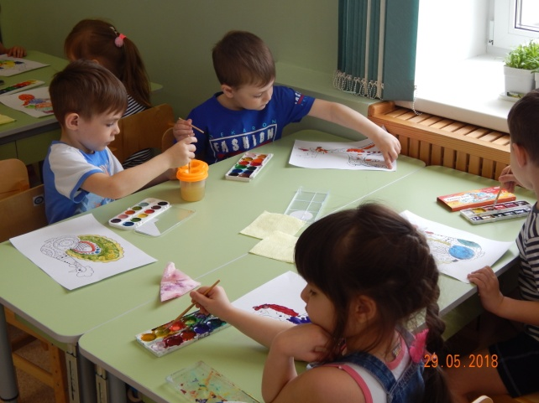
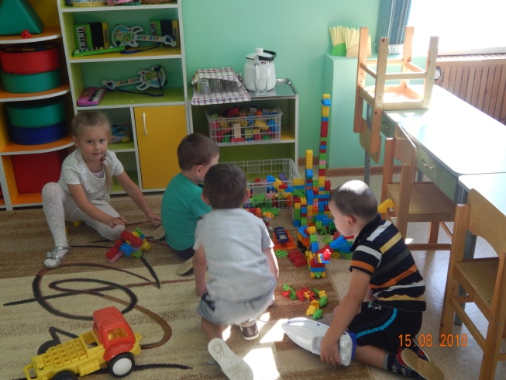
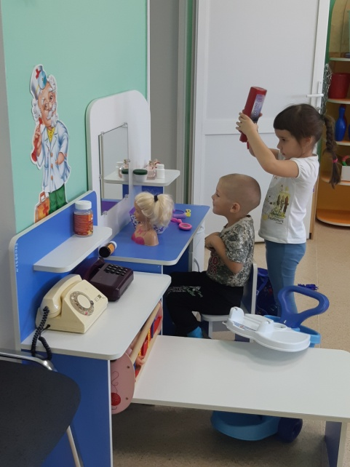
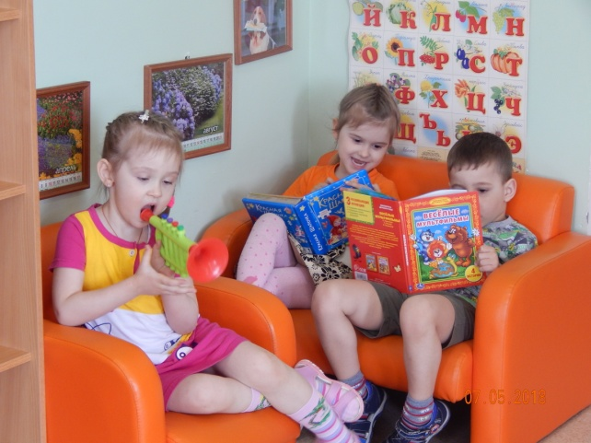
Мы играем целый день,
Целый день играть не лень.
Куклы, кубики,
машинки…
Но можем мы
читать и книжки!

Slide 16
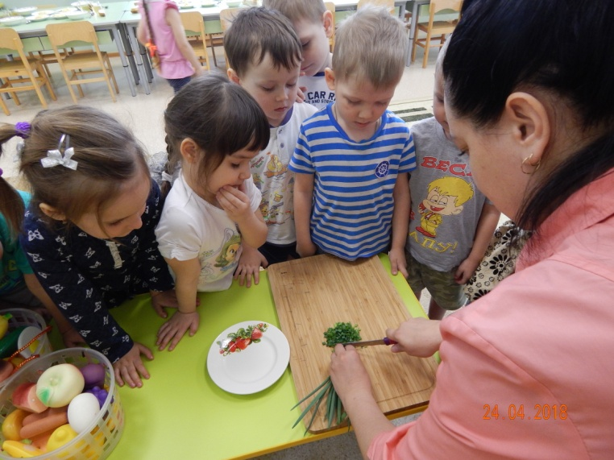
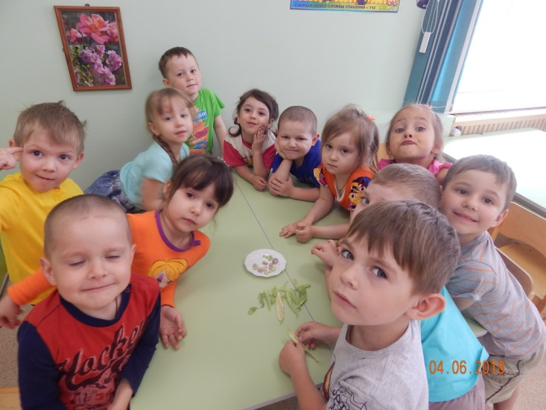
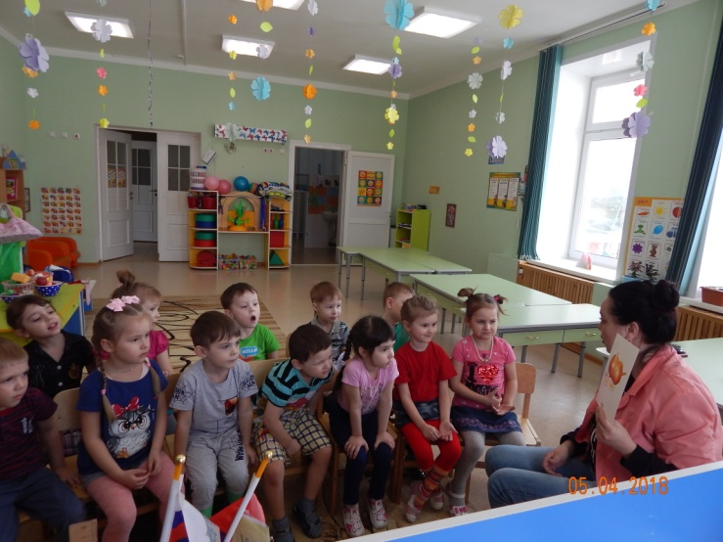
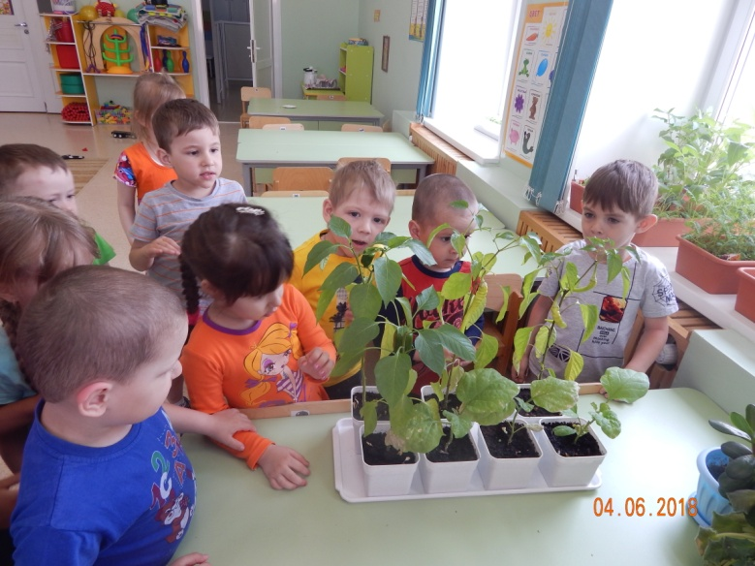
Мы большие дети,
Всё познать хотим на cвете.

Slide 17
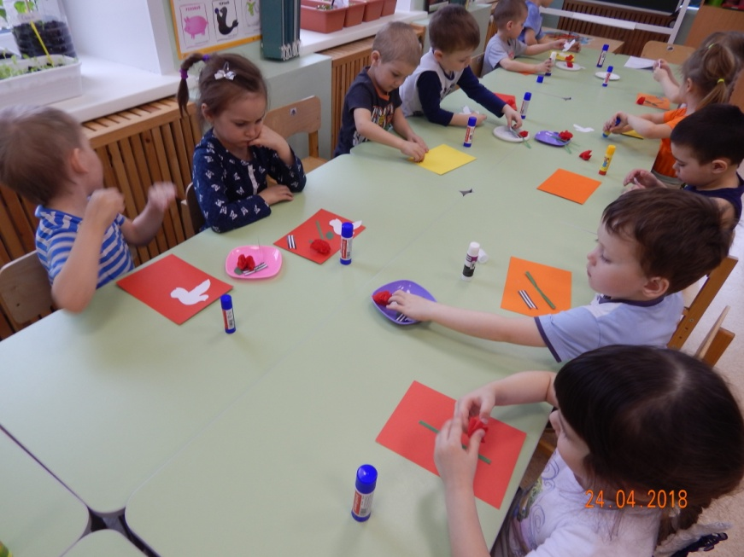
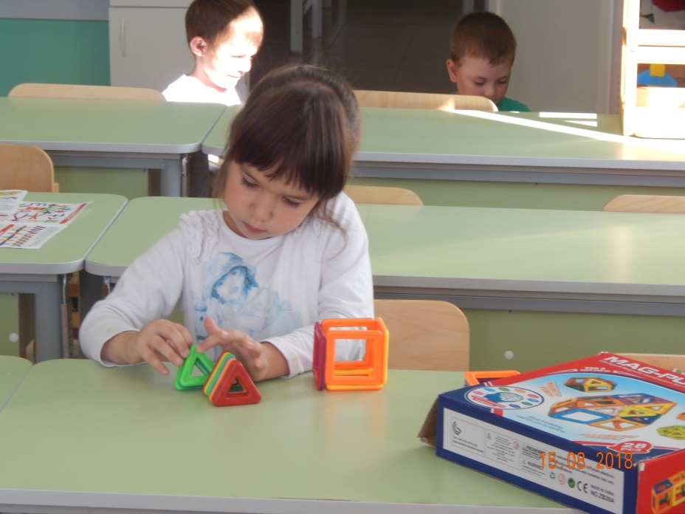
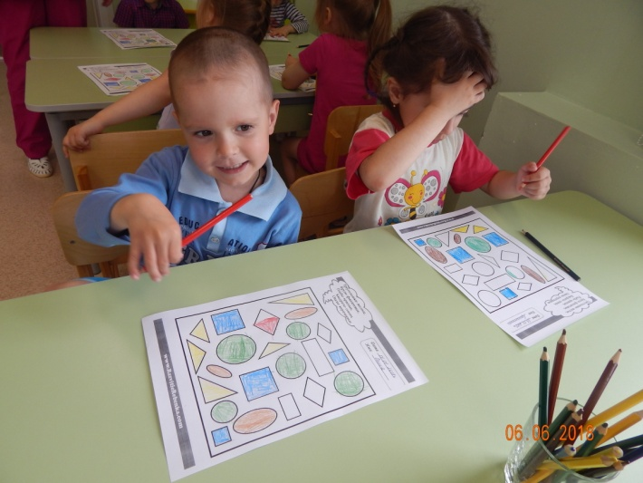
Мы учимся думать,
считать и читать,
В группе нам некогда
всем унывать!

Slide 18
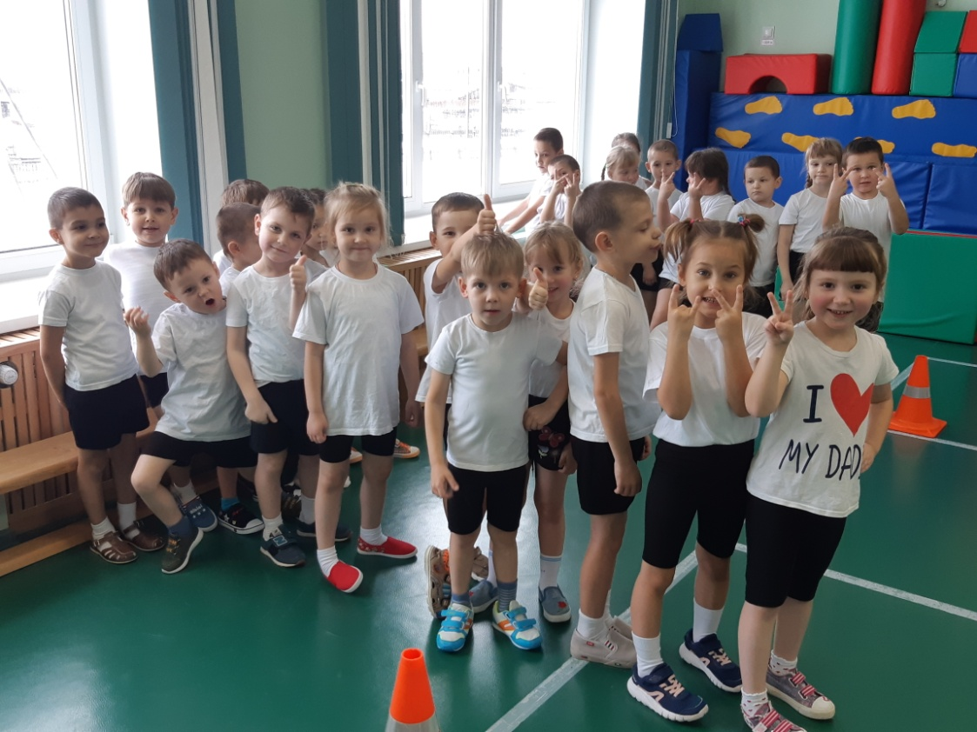
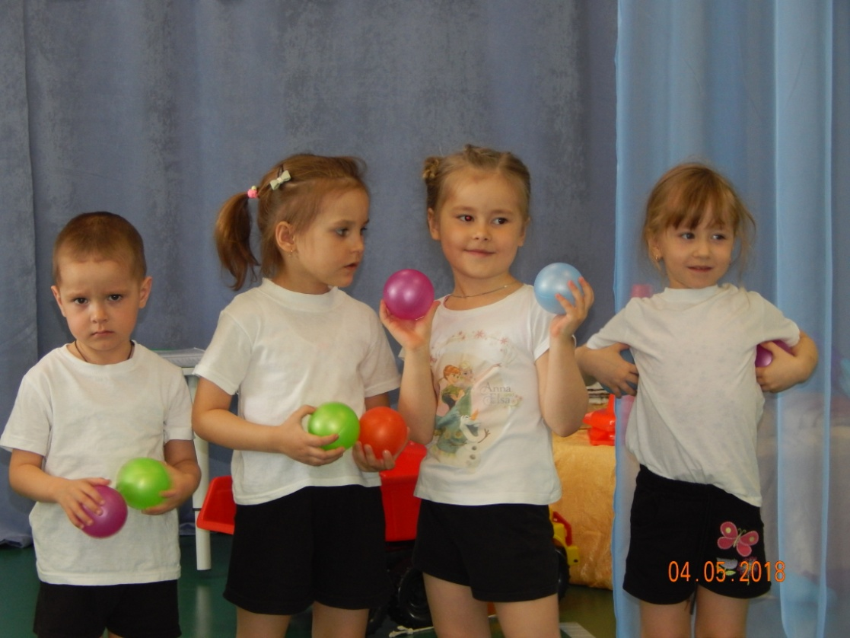
Чтоб успешно развиваться,
Нужно спортом заниматься.
Чтоб здоровым быть сполна
Физкультура всем нужна!

Slide 19
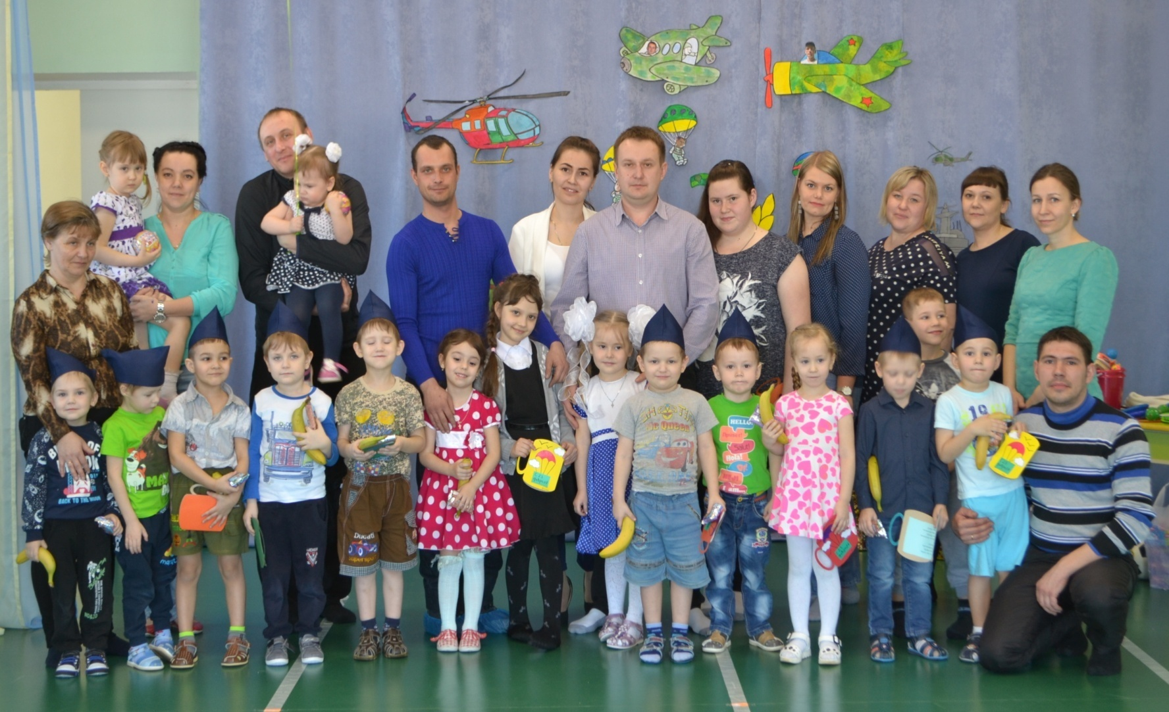
Группа наша – добрый дом,
Где мы дружно все живем.
Все мы очень разные,
Все мы очень классные!
Приходите к нам друзья Будем рады вам всегда!

